Slide 1
Управители Божьей благодати
Келди Пароски, PhD

Slide 2
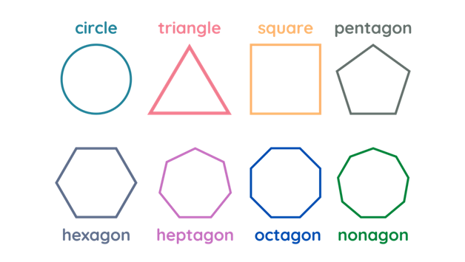

Slide 3
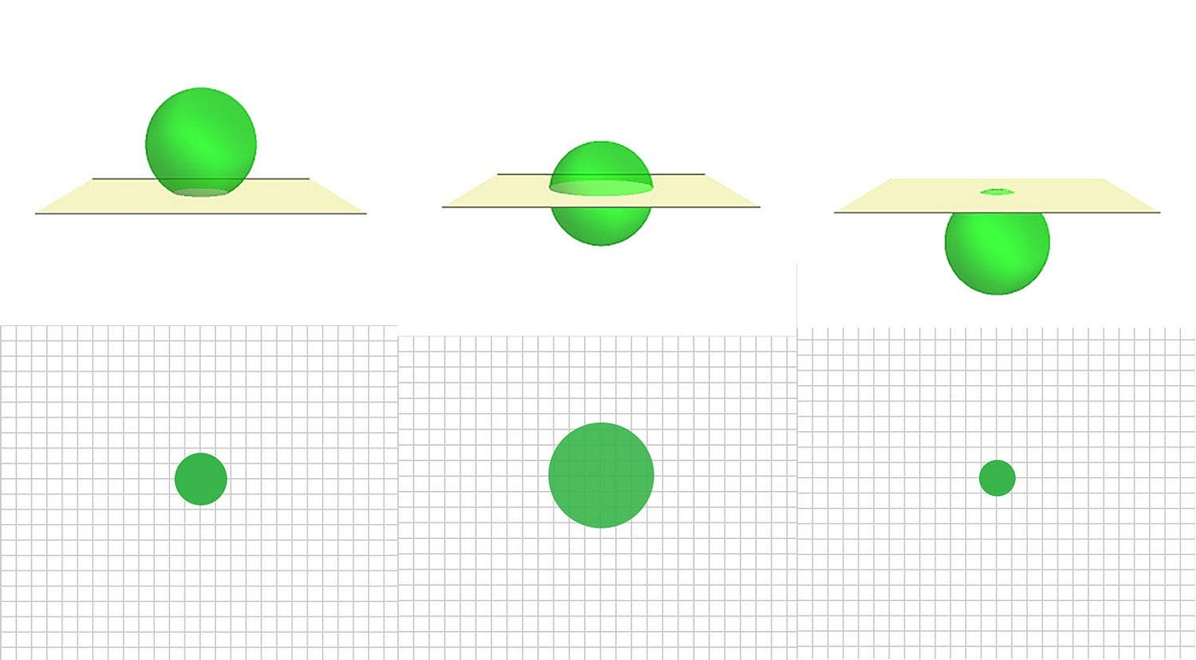

Slide 4
Ефесянам 3:8–10
8 Мне, наименьшему из всех святых, дана благодать сия — благовествовать язычникам неисследимое богатство Христово,
9 и открыть всем, в чём состоит домостроительство тайны, сокрывавшейся от вечности в Боге, создавшем всё Иисусом Христом,
10 дабы ныне соделалась известною через Церковь начальствам и властям на небесах многоразличная премудрость Божия.

Slide 5
Ефесянам 3:8–10
8 Мне, наименьшему из всех святых, дана благодать сия — благовествовать язычникам неисследимое богатство Христово,
9 и открыть всем, в чём состоит домостроительство тайны, сокрывавшейся от вечности в Боге, создавшем всё Иисусом Христом,
10 дабы ныне соделалась известною через Церковь начальствам и властям на небесах многоразличная премудрость Божия.

Slide 6
Ефесянам 3:8–10
8 Мне, наименьшему из всех святых, дана благодать сия — благовествовать язычникам неисследимое богатство Христово,
9 и открыть всем, в чём состоит домостроительство тайны, сокрывавшейся от вечности в Боге, создавшем всё Иисусом Христом,
10 дабы ныне соделалась известною через Церковь начальствам и властям на небесах многоразличная премудрость Божия.

Slide 7
Ефесянам 3:8–10
8 Мне, наименьшему из всех святых, дана благодать сия — благовествовать язычникам неисследимое богатство Христово,
9 и открыть всем, в чём состоит домостроительство тайны, сокрывавшейся от вечности в Боге, создавшем всё Иисусом Христом,
10 дабы ныне соделалась известною через Церковь начальствам и властям на небесах многоразличная премудрость Божия.

Slide 8
Ефесянам 3:8–10
8 Мне, наименьшему из всех святых, дана благодать сия — благовествовать язычникам неисследимое богатство Христово,
9 и открыть всем, в чём состоит домостроительство тайны, сокрывавшейся от вечности в Боге, создавшем всё Иисусом Христом,
10 дабы ныне соделалась известною через Церковь начальствам и властям на небесах многоразличная премудрость Божия.

Slide 9


Slide 10


Slide 11


Slide 12
